Slide 1

「지능화 파일럿 프로젝트」
프로젝트 계획 발표
축산악취 관제 ICT 시스템
2020254020
안 건 호
2021. 9. 9.

Slide 2
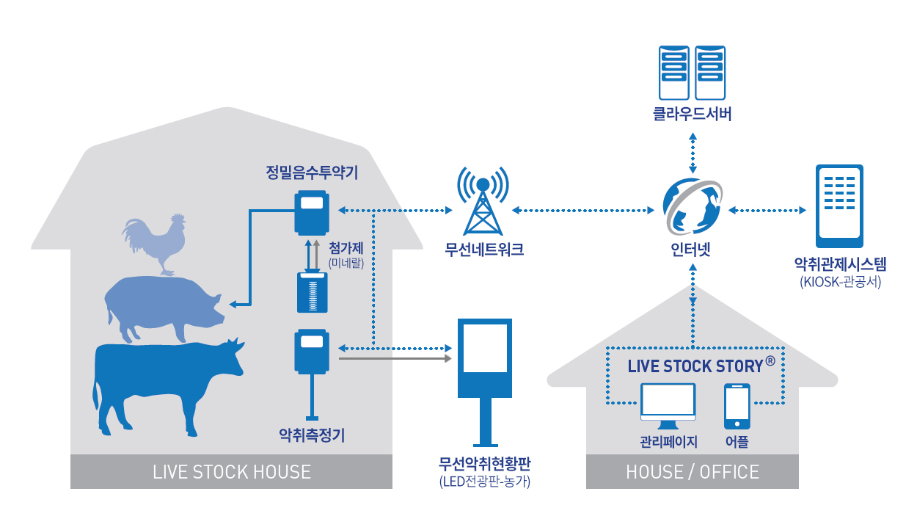
프로젝트 개요
세부일정
연구 배경
- 축산농가에서 발생되는 악취로 인한 민원발생
- 유해가스를 센서로 수집하여 악취저감 대책을 수립하기 위함
기존 기술의 문제점 및 애로사항
- 센서의 정확도 : 가스센서의 정확도 및 수집방식의 문제
- 정보의 시각화 : 수집된 데이터를 농가 및 관공서에서 효율적으로 확인하기 어려움

Slide 3





프로젝트 목표
세부일정
연구 목표
- 무선통신으로 수집된 데이터를 사용자 용이한 시각화 시스템 구축
세부 연구 목표
- 악취데이터,시간,온도,습도 시각화
- 데이터의 분석 리포트 작성(연관성 및 분류)
- 키오스크(터치) 장비 사용
데이터
분석
데이터서버
사용자 인터페이스
무선통신
관제 시스템

Slide 4
프로젝트 추진 일정
세부일정
세부 추진일정 | 주차 |  |  |  |  |  |  |  |  |  |  |  |  |  |  | 비고
 | 1 | 2 | 3 | 4 | 5 | 6 | 7 | 8 | 9 | 10 | 11 | 12 | 13 | 14 | 15
프로젝트 계획 수립
사전 기술 조사
시스템 설계 및 구성
통신 프로그램
통신 테스트
환경데이터 시각화
시제품 생산
시제품 최종 테스트 및 발표

Slide 5
감사합니다

